Slide 1
Tiếng việt
Bài 12
Đọc
Bờ
đón
tre
khách
Tiết 1+2

Slide 2
KHỞI ĐỘNG

Slide 4
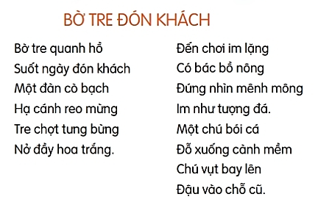
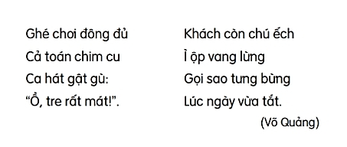

Slide 5
1
2
3
4

Slide 6
Luyện đọc từ khó
mênh mông
cành mềm
tưng bừng

Slide 7
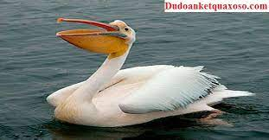
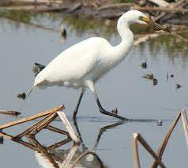
GIẢI NGHĨA TỪ
Cò bạch: cò trắng , chân cao, cổ dài, lông trắng
Bồ nông :loài chim mỏ to và dài, cổ có túi to đựng mồi.

Slide 8
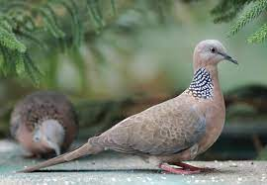
GIẢI NGHĨA TỪ
Bói cá: loài chom mỏ dài, hay nhào xuống nước bắt cá
Chim cu: chim thuộc họ bồ câu, đầu nhỏ, ngực nở, đuôi vót.

Slide 9
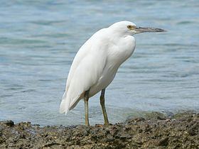
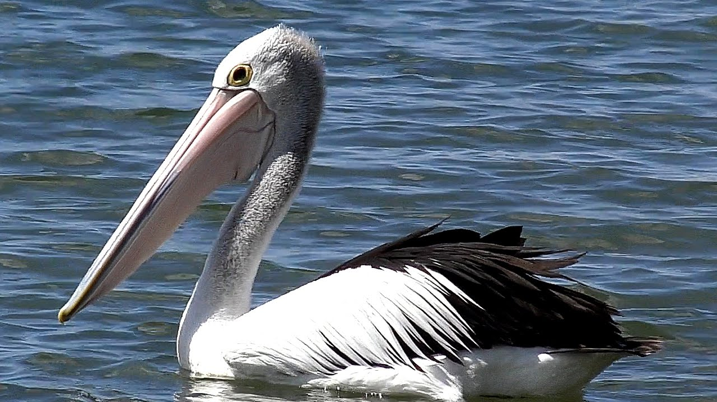
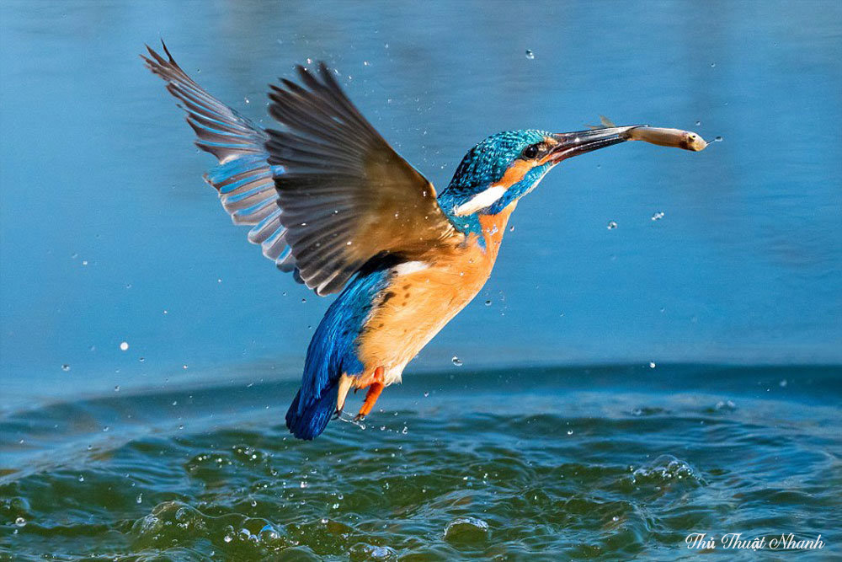
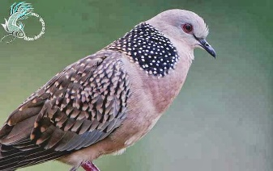
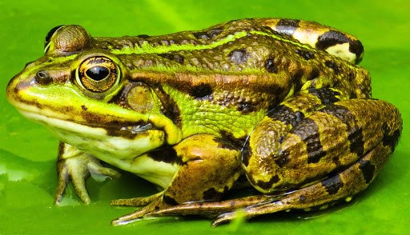
Trả lời câu hỏi
Câu 1. Có những con vật nào đến thăm bờ tre?

Slide 10
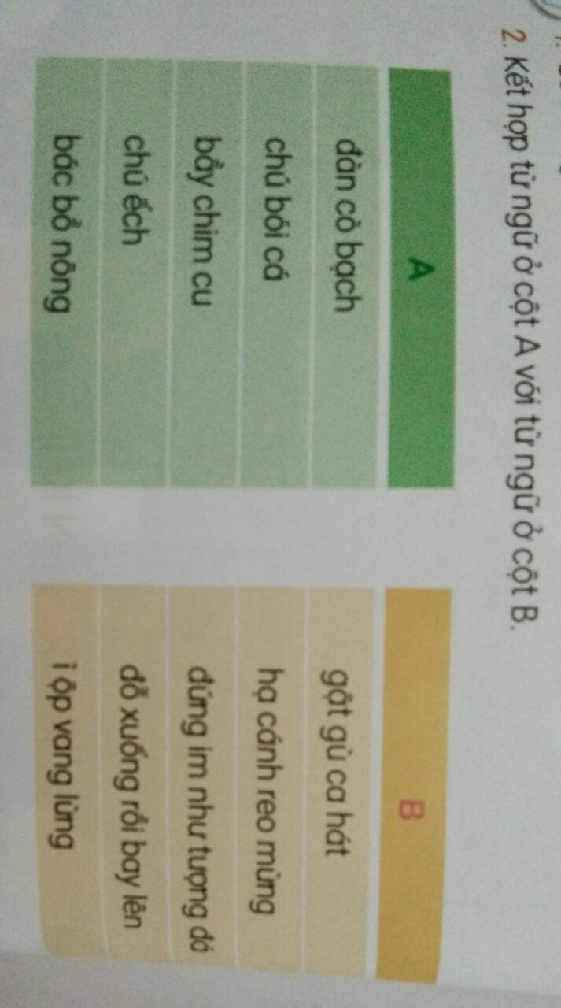
Trả lời câu hỏi

Slide 11
Trả lời câu hỏi
Câu 3. Câu thơ nào thể hiện niềm vui của bờ tre khi được đón khách ?
Câu thơ thể hiện niềm vui của bờ tre khi được đón khách: Tre chợt tưng bừng

Slide 12
Trả lời câu hỏi
Tiếng cùng vần ở cuối các dòng thơ trong đoạn thơ thứ nhất. Khách – bạch
Mừng – bừng
Câu 4. Tìm tiếng cùng vần ở cuối các dòng thơ trong đoạn thơ thứ nhất.

Slide 13
Trả lời câu hỏi
Bài thơ muốn nói lên điều gì?

Slide 14
Nội dung
Bức tranh sinh động, thanh bình của làng quê Việt Nam được thể hiện qua cuộc hội tụ của các loài vật đáng yêu,…

Slide 15
Luyện đọc thuộc lòng

Slide 16
Luyện đọc thuộc lòng

Slide 17
Luyện đọc thuộc lòng

Slide 18
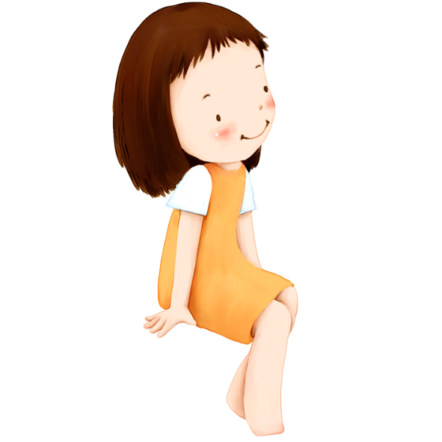
Luyện đọc thuộc lòng
Đọc thuộc lòng
bài thơ

Slide 19
Luyện tập theo văn bản đọc
Tìm các từ ngữ trong
bài thể hiện niềm
vui của các con vật
khi đến bờ tre.

Slide 20
Luyện tập theo văn bản đọc
Đặt 1 câu với từ ngữ tìm được.

Slide 21
Hôm nay,
em đã học những
nội dung gì?

Slide 22
NHẬN XÉT BÀI HỌC
Notes:
Bài giảng thiết kế bởi: Hương Thảo - tranthao121006@gmail.com

